Slide 1
实验室--实验室安全经验交流
博富特咨询
全面
专业
实用

Slide 2
关于博富特
博富特培训已拥有专业且强大的培训师团队-旗下培训师都拥有丰富的国际大公司生产一线及管理岗位工作经验，接受过系统的培训师培训、训练及能力评估，能够开发并讲授从高层管理到基层安全技术、技能培训等一系列课程。
我们致力于为客户提供高品质且实用性强的培训服务，为企业提供有效且针对性强的定制性培训服务，满足不同行业、不同人群的培训需求。
博富特认为：一个好的培训课程起始于一个好的设计,课程设计注重培训目的、培训对象、逻辑关系、各章节具体产出和培训方法应用等关键问题。

Slide 3
实验室安全经验交流

Slide 4
感 言
安全科研关系到广大职工和研究生的健康和生命，也关系到国家财产的安全.因此，实验室的安全工作实乃重中之重！

Slide 5
安全体系的重要组成部分
实验室工作的安全体系
Health & Safety
安全防护
危险意识
培养
实验室仪器
设备的
正确使用
剧毒品与
废物处理
安全事故
紧急处理

Slide 6
实验室主要不安全因素
健康、安全、环境在实验过程中占有重要地位。加强安全意识以及培养良好的实验习惯是避免实验事故发生的关键因素
废物
后处理
实验
操作
2011
安全意识
仪器使用

Slide 7
安全意识
No. 1
不要熬夜和过疲劳工作，合理安排时间
No. 2
实验过程不得擅自脱离岗位
No. 3
遵守实验室管理制度和安全防护制度
No. 4
不要带情绪工作，冲动是惩罚者
No. 5
严格有毒、有害试剂的管理和使用
No. 6
严格遵守废液、废固的处理规程

Slide 8
有机实验当中的不良习惯
戴实验手套不可以直接接触门把、电梯按钮等
反应残液绝对不可以直接倒入水槽
不可以拿着反应瓶到处乱走，转移反应瓶要在专门的桶里进行
正在使用的废液桶必须放在通风橱
不良习惯
有害化学品不得直接倒入垃圾桶
实验操作结束必须拉下通风厨门

Slide 9
无经验实验推荐程序
在实验操作中对自身做好严格全面的防护，并设想好发生情况时要采取的应对措施，最好请有经验的同事在一旁指导
全面
防护
向做过类似反应的有经验的 XDJM 请教，详细了解相关注意事项
注意事项
对实验中用到的不了解或了解不详细的试剂或溶剂一定要先弄清其理化性质
试剂性质
对于有文献报道的，实验前一定要仔细阅读文献，弄清实验中要注意的事项，如：是否易燃、易爆；温度、搅拌、加料顺序、各反应物用量有无特殊要求
阅读文献

Slide 10
有机合成中的一些潜在危险
卤化氢的酸溶液加热后压力较大，封管反应时要注意，防止爆炸
玻璃套管和橡胶管对接，用力过猛极易割伤
一些偏酸碱的反应液禁止直接旋蒸，有潜在爆炸因素，应先倒入冰水中，调pH值到7后再后处理
乱扔化学品，有燃烧的可能
反应后双氧水应经过Na₂SO₃等还原剂处理，防止旋蒸时爆炸
NaH，金属钠，氢化铝锂，叔丁基锂等高活性化学物质，建议少量、多次称量使用，活性太高易燃烧，反应易爆沸
氢化催化剂（如Pd-C）必须加入塑料试剂瓶中，并用水封

Slide 11
有机实验中的操作安全
不对称催化对杂质的敏感程度较高,一
切溶剂、试剂严格按照标准方法处理
溶剂无水处理前，一定要预处理
分液萃取一定要放气
减压蒸馏过程中不要离开！
用钠处理的溶剂和卤代烷溶剂处理
装置不能公用一个与大气相连的装置
烘滴液漏斗、分液漏斗应取下活塞
废溶剂的处理，绝对不要发生酸和
碱，氧化还原物质的混装
用电设备不要自己检修
缓慢升温时切记不要离人
加压过柱时，防淋洗剂冲出来
用Br₂时，千万不能接触皮肤
标签、记录千万要随时跟上

Slide 12
实验操作方面
实验室严禁一切明火，热源应当随用随插
当投料异(叔)丁基锂时，一定要避免其与空气直接接触，极易燃烧
核磁管多次使用后，应注意其有无产生细小裂纹，防止划伤
对于容易爆炸的反应物，在使用的时候一定要小心，加热小心，取量小心，处理小心
对于容易爆炸的反应物，在使用的时候一定要小心，加热小心，取量小心，处理小心
装柱子和刮板时要带口罩并不能乱倒（吸入硅胶粉尘会造成矽肺）
液氮-丙酮浴反应没必要就不要移动，而且反应一定要放置在杜瓦瓶中进行，防止冻伤

Slide 13
实验操作方面
玻璃套管和橡胶管对接时，一定不要野蛮操作，防止玻璃划伤
一些性质不明的化合物很可能有大的危害性，一定要注意个人防护
液氮-丙酮浴反应没必要就不要移动，而且反应一定要放置在杜瓦瓶中进行，防止冻伤
NaH活性大，遇水极易燃烧，使用时应避免投料浓度过大，投速过快，小心操作
因此，有机实验操作过程中若使用高活性、高危险性试剂时，应选择正确的加料操作方式，远离水等活性溶剂。操作应在宽敞的空间中进行，同时应加强个人防护，对危险性应有充分的认识

Slide 14
1
化学品及企业标识
有没有危险？
2
成分 / 组成信息
3
危险品概述
危险发生怎么办？
1
急救措施
2
消防措施
3
泄漏应急措施

Slide 15
溶 剂 处 理 方 面
含自由基的溶剂（乙醚、四氢呋喃）不能蒸干（爆炸！）
卤代试剂（氯仿等）不可使用活泼金属进行干燥处理（爆炸！）
甲醇，苯，DMF等溶剂是可以通过皮肤吸收的，使用时要注意。
对于加热、生成气体的反应，一定要小心不要成了封闭体系，应该小心滴加。
对于醚类溶剂，如果生产时间较长，或者久置不用的话，一定不要震动，同时要加入还原剂，除掉生成的过氧化合物（爆炸！）
用钠处理的溶剂和卤代烷溶剂处理装置不能公用一个与大气相连的装置（爆炸！）

Slide 16
所有化学废液必须倒入专用的废液桶中，并固定时间统一进行回收处理
废
弃
物
处
理
强酸强碱必须经中和处理后方可倒入废液桶中
硅胶、分子筛、硅藻土、反应残渣等固体污染物，应备有专用垃圾桶对其进行处理

Slide 17
实验室工作中的潜在危险
电
气
电击伤
线路老化
断电或绝缘脱离
仪器连线-护套线
搬运中
开启关闭钢瓶
气体用尽
无分类分处保管
潜在危害
水
火
连接处未用管箍
输水管使用橡胶管
水管漏水时未修理疏通
下水管未插入排水管中
这是有机实验室的隐形杀手，作案手段不胜枚举
因其罪行广为传颂，在此不再详述

Slide 18
每日检查项目
烘箱
红外干燥箱
旋转蒸发仪
紫外点板仪
实验服是否挂好
磁力搅拌器
空调
接受瓶中溶剂
真空油泵
循环水泵
电子天平
超声清洗机
温控仪
通风橱排风
空气浴摇床
过夜实验应登记
最后离开登记
安全防护服装
安全眼镜
手套
未正确放置化学品
油泵空开未关
旋蒸接受瓶内溶剂未处理
溶剂、废液容器加盖
通风橱无人时<4cm
明显违反操作规程
“万用手套”现象
实验区域脏、乱、差的情况
未及时转移化学品
实验室内穿凉鞋、短裤、裙子
责
任
分
配
安
全
职
责

Slide 19
实验室常用仪器的安全使用
紫外灯用于观察薄层层析的荧光斑点。使用时决不能使紫外顶直射眼镜，以免造成眼损伤。应使用镊子观察，并防止皮肤直接暴露在紫外灯下
使用注射器时要防止针头刺伤及针筒破碎伤害手部。针头和针筒要旋紧以防止液体渗漏。无用的针筒应选择合适的处理方式，以防他人误用
常规仪器
应选用合适温度计。不得用温度计作为搅拌使用。水银温度计如有破碎，其溅落的水银应先用吸管吸去大部分水银，统一放于专用的厚壁瓶水封，剩余的水银用过量的硫磺处理
使用电子天平时，应当场清洁，尤其有散落药品时，迅速除去，以防止对天平的腐蚀和对他人造成潜在危险

Slide 20
实验室玻璃仪器的安全使用
在橡皮塞或橡皮管上安装玻璃管时，应戴纱手套，用水或甘油涂在接口处作润滑剂
不要将加热的玻璃仪器放在过冷的台面上，以防止温度急剧变化而引起玻璃仪器破碎
碎玻璃在放入玻璃垃圾桶前，应先处理干净
使用玻璃仪器进行非常压操作时，应该在保护挡板后进行
在进行减压蒸馏时，应当采用适当的保护措施，可以防止玻璃器皿发生爆炸或炸裂造成人身伤害

Slide 21
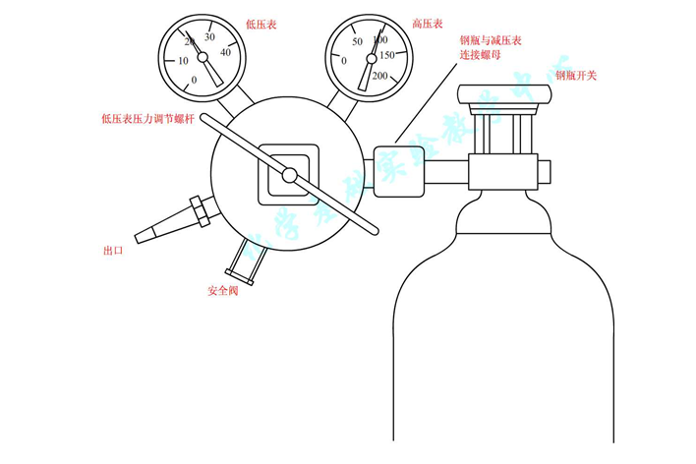
实验室气体钢瓶
的安全使用
开启阀门时身体应站在气压表一侧，不准将头或身体对准气体总阀，以防总阀和气压表冲出伤人
各种钢瓶不能混装，应分隔摆放，尤其是氢气瓶和氧气瓶，要特别注意使用安全
钢瓶应在阴冷、干燥、远离火源的 地方放置；瓶内气体不能用尽，防止倒灌

Slide 22
看钢瓶颜色识别气体
氮气
氧气
氢气
高压气体钢瓶
氨气
乙炔
二氧化碳

Slide 23
油浴是进行化学反应，蒸馏及升华等操作常用的加热设备。一般采用硅油
实验室加热配套装置的使用
油浴
电热套
明火
油浴加热时切忌有水滴入，以免热油飞溅灼伤人体。放置时间较长的油浴应缓慢加热，使水汽逐渐挥发后才可使用
电热套必须经由变压器与电源接通。尽可能避免电热套被化学药品污染
实验室严禁使用明火加热！

Slide 24
低温反应的注意事项
干冰
异丙醇，乙醇及丙酮经常与干冰混合使用，一般可达到-78℃的低温。因此在进行此类低温反应时必须戴上手套或用钳子、镊子、铁勺等工具进行操作。取干冰时要小心，因为不恰当的外力会导致玻璃容器的破碎
液氮
液氮是无色液体，而液氧是蓝色的。因此使用液氮时必须注意其颜色，决不能使用有颜色的液氮。使用液氮有以下注意事项：必须在空气通畅的房间进行，以防止窒息；应取下戒指、手表等物，以免制冷剂积留冻伤皮肤；不要让液氮直接与有机物质接触不要用液氮代替干冰和溶剂的混合物

Slide 25
如何与“电”相处
抢救
如有人触电，应迅速切断电源，然后进行抢救
绝缘
电源裸露部分应有绝缘装置(例如电线接头处应裹上 绝缘胶布)
接地
所有电器的金属外壳都应保护接地
干燥
不用潮湿的手接触电器
切断
修理或安装电器时，应先切断电源

Slide 26
我们真得很了解灭火器吗？
原 理
灭火剂的选择
在液体表面生成凝聚的泡沫漂浮
层，起窒息和冷却作用
1.잠재 고객
1.泡沫
为了能迅速扑灭火灾，必须按照现代的防火技术、生产工艺过程的特点、着火物质的性质、灭火剂的性质及取用是否便利等原则来选择灭火剂
覆盖在燃烧区内，除了窒息作用之外，还有一定的冷却作用
2.二氧化碳
干粉中的碳酸氢钠受高温作用发生分解生成水和CO2
3.四氯化碳
其蒸气重，很快密集在火源周围，起到隔绝空气的作用
4.干粉
卤素离子与燃烧产生的活性氢基化合，使燃烧的连锁反应停止
5.卤代烷

Slide 27
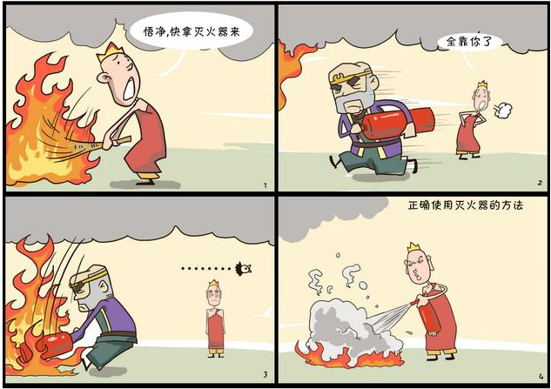
正确使用灭火器的重要性

Slide 28
使用灭火器的注意事项
1
使用灭火器时，要正确和迅速地判断风向，顺风打开
2
灭火器，对准火焰底部喷射，不要顶风而上
3
如果液体燃烧着火，应将灭火器对准液面，而不要对准火焰
4
管线滴漏渗出液体发生火灾，应对准滴漏处由上而下进行喷射
5
使用灭火器进行扑救，可按灭火器的数量，组织人员同时使用，迅速把火扑灭，而不应该只由一个人使用
6
火被扑灭后，仍然要面对现场，防止复燃，直至确信不再复燃，才能离开火场

Slide 29
不得用水扑灭的火灾
密度小于水或不溶于水的易燃液体的火灾
电气火灾未切断电源不得用水扑救
遇水产生燃烧的火灾
油浴锅起火，切忌用水灭火
硫酸、盐酸、硝酸等
高温状态的仪器设备不得用水扑救

Slide 30
安全防护应注意什么
3
进入实验室必须佩戴安全防护眼镜、穿工作服，进行操作时必须戴防护手套
实验室不得穿短裤、裙子、凉鞋、拖鞋、高跟鞋等
出实验室时必须摘下手套
当反应具有潜在的危险性时，必须采取进一步的防护措施，如口罩、防毒面具、有机玻璃防爆面罩及防爆板等，有毒性气体产生时要做好尾气吸收处理工作
进行与硅胶有关的操作时一定要戴好口罩，废弃硅胶要盛放到密闭体系中，禁止直接倒入垃圾桶中
任何化学试剂、溶剂样品运输或转移时必须使用手提塑料桶等二次容器
送废液时应穿实验服，旋紧废液桶盖（加内盖），注意不要污染公共设施
1
2
3
3
4

Slide 31
安
全
教
训

Slide 32
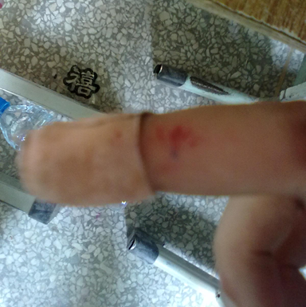
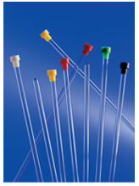
核 磁 管 断 裂
某学生在装取药品送核磁时，由于核磁管断裂，致使左手食指划伤
事故原因：
核磁管多次使用后，有细小裂纹未被及时发现，导致该次事故发生。因此在使用各种玻璃器皿前都应仔细检查是否有细微裂纹或破损。避免不必要的人身伤害

Slide 33
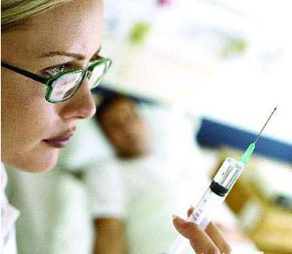
针 头 脱 落
某学生在投料异丁基锂时，抽取异丁基锂的针头脱落，异丁基锂溶液泄漏，造成起火
事故原因：
抽取液体时针头未拧紧，南方天气炎热，异丁基锂极易燃烧

Slide 34
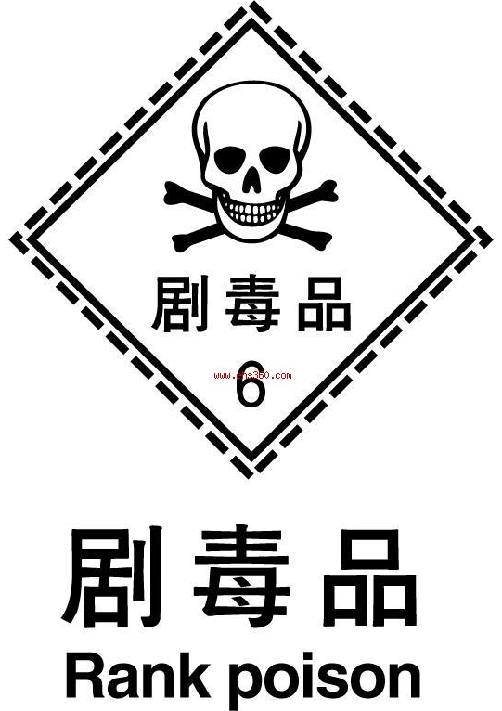
剧 毒 品 过 敏
某某在做实验时接触到部分剧毒品胺及氯乙醛发生严重过敏反应。双手出现大面积的……，并且有灼烧的粘痛感
事故原因：
不注意个人防护，对于具有潜在危险以及性质不明的试剂尤其要注意

Slide 35
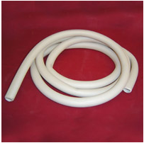
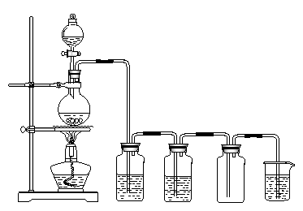
橡 皮 管 老 化
某某开反应，由于反应时间在20小时左右，反应温度在85℃。反应进行中人在睡觉。由于橡胶管（冷凝回流管循环水）老化撕裂造成水大量流出。这样的情况在有机实验室里是很危险的
事故原因：
应及时更换橡皮管
可能水流太大

Slide 36
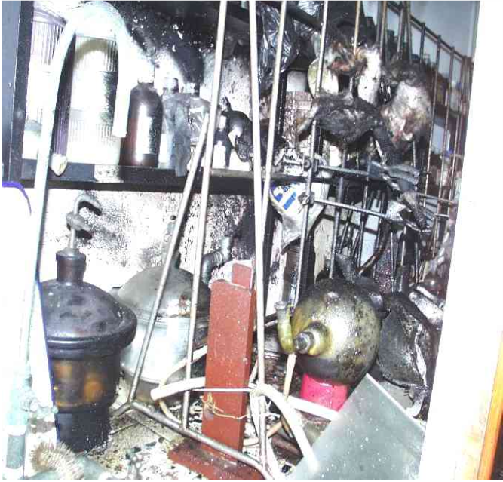
自由基的溶剂（THF等）如果含有过氧化物
当醚类溶剂与空气混合达到一定比例时，极易发生爆炸
回流装置被炸得无影无踪！！！

Slide 38
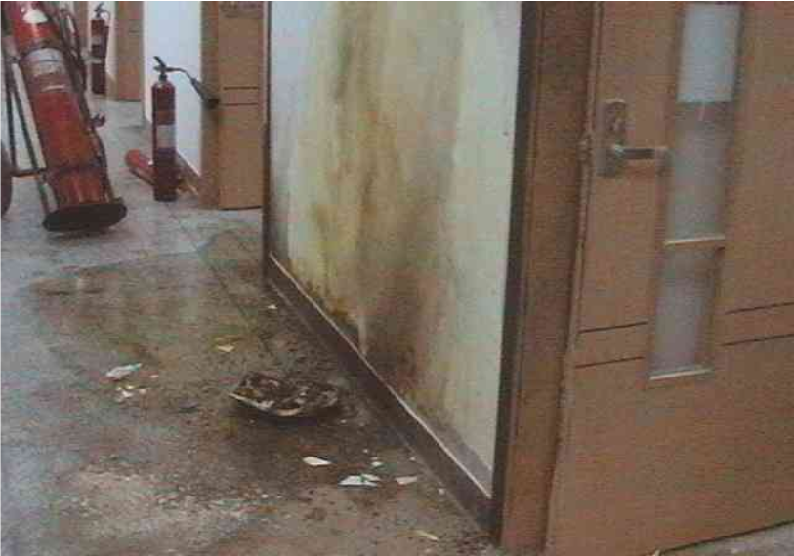
钯碳（Pd/C）如果不正确处理
做完常压氢化实验后，将过滤掉的Pd/C随手扔进垃圾桶！
所幸有人及时发现，并用灭火器当即灭火

Slide 39
经验教训：
这是极为严重的违规操作！如果没有及时发现，后果将不堪设想！使用过的氢化催化剂不能随意乱丢，必须加入指定的塑料试剂瓶中，并用高于固体5cm的水密封。
对于其他废料也是如此，必须放置于固定容器中储存并定期处理

Slide 40
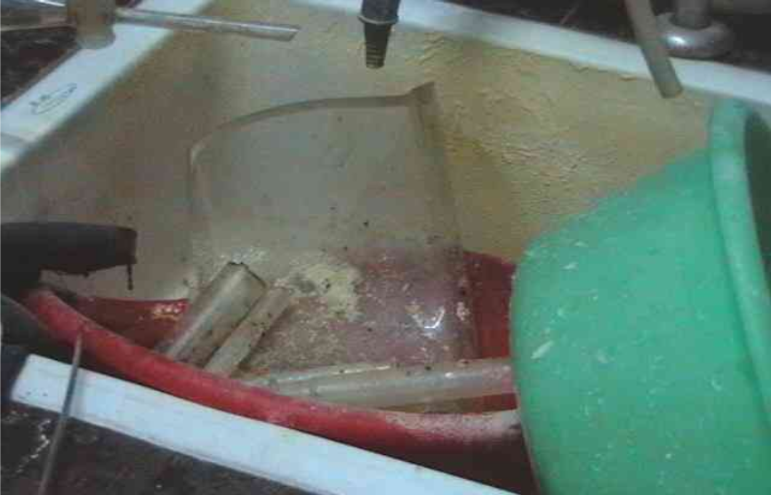
金属钠爆炸
结束完一天的忙碌实验，用水冲洗反应瓶（里面有一些白色粉末），试剂瓶炸碎
瓶内的白色粉末是金属钠氧化水解后产物

Slide 41
经验教训：
尽管钠的表面已经反应掉，里面还有一些没有反应掉，仍保持钠的活性，用水冲洗非常危险！
钠反应后废料应分批缓慢加入乙醇中，直到固体形态全部消失，过夜令其充分反应；隔天倒入碱缸或用水冲洗，但在处理前务必小量试探，确认安全后方可全部处理

Slide 42
高活性化学试剂一定要慎重对待

Slide 43
经验教训：
加强安全意识培养，养成良好的实验习惯
使用高活性化学物质时，一定要熟悉其物化性质和毒理学特性，知己知彼百战不殆，将事故扼杀在摇篮中

Slide 44
有机实验室——谨慎用水灭火
比水轻的易燃液体，如汽油、笨、丙酮等着火，可用泡沫灭火器
金属钠、钾、镁、铝粉、电石、过氧化钠着火，应用干沙灭火
No.1
No.2
水火
可容
有灼烧的金属或熔融物的地方着火时，应用干沙或干粉灭火器
电器设备或带电系统着火，可用二氧化碳灭火器或四氯化碳灭火器
No.3
No.4

Slide 45
安全事故紧急处理程序
现场立即安排救治（实验室应配有急救箱）
报告安全员和课题组长
所急救电话(9999)，质安处电话(8714)
必要时拨打所医务室急救, 119火警, 120救护

Slide 46
应急救援注意事项
课题组常备现金或信用卡，以免紧急时候（送医院的时候）忙中出错，贻误时机
1
课题组注意更新补充急救箱里的急救药品。没有配急救箱的注意尽快配置。急救箱应放在显眼位置
2
注意培养每一个成员的安全意识和应急救援能力，以免课题组长和安全员都不在岗时不知所措
3
小事故发生后，注意防范由于人员慌乱,离岗等引起次生事故
4

Slide 47
结 语
实验室安全是一切工作的前提，所以我们应当
转变观念，重视安全，由“要我安全”转为“我要安全”。安全工作并非朝夕之功，安全来自于“长期警惕”！

Slide 48
感谢聆听
资源整合，产品服务
↓↓↓
公司官网 | http://www.bofety.com/
如需进一步沟通
↓↓↓
联系我们 | 15250014332 / 0512-68637852
扫码关注我们
获取第一手安全资讯
微信公众号
抖音

